Slide 1
遺伝子ドライブを組み込んだ
人工生命シミュレーション
染谷研究室 3CDI1201 石田 蒼太
Notes:
10s

Slide 2
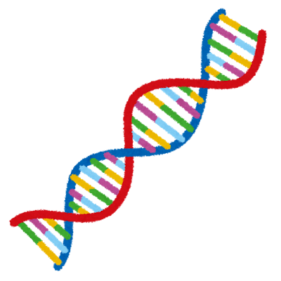
研究背景
〇生物が進化によって環境に適応する
〇その仕組みをコンピュータ上で再現
〇遺伝子ドライブによる影響の解析
↓
GA(遺伝的アルゴリズム)を用いて進化をシミュレーション
Notes:
20s
生物は進化によって環境に適応する。
遺伝子ドライブを組み込みGAをもちいてシミュレーションし影響を解析する。

Slide 3
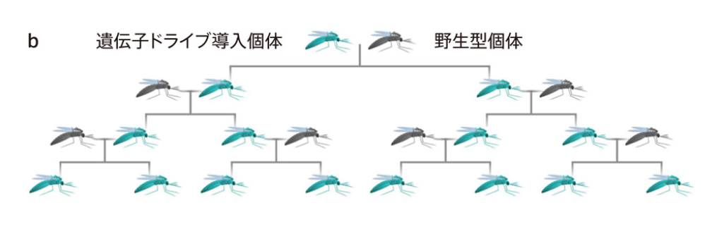
遺伝子ドライブ
〇遺伝子ドライブとは
ある遺伝要素が子に継承される確率を上昇させる
例) 親A,Bから50%の確率で継承→90%の確率で継承
〇実世界での課題
・生態系への影響
・不可逆性がある
図1*¹：ドライブ型遺伝子の拡散
Notes:
20s

Slide 4
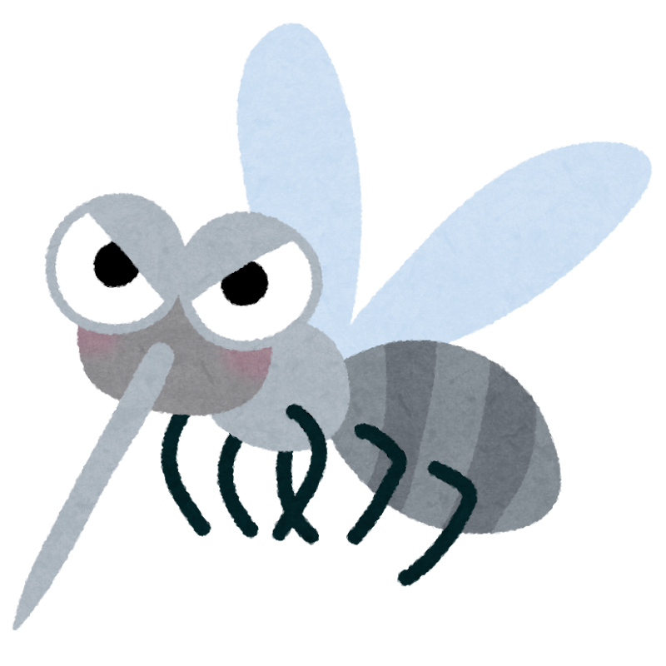
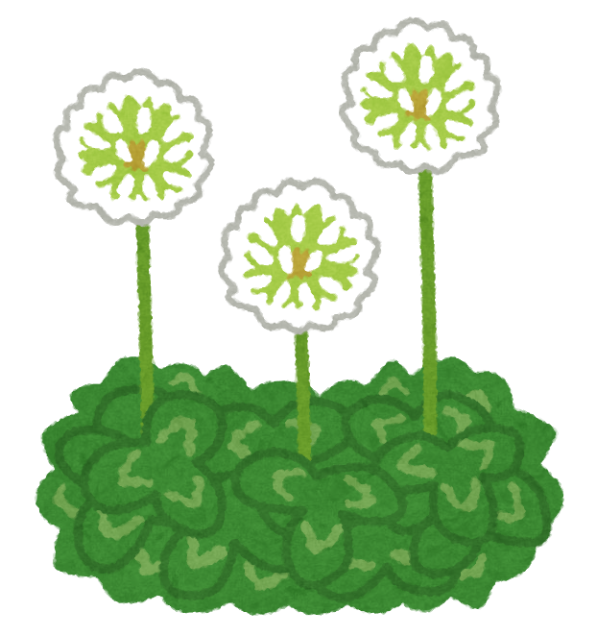
想定される用途
〇疾病媒介生物の駆除
→蚊やダニなどの害虫駆除
〇野生生物の保護
〇農作物の保護
→害虫、雑草の駆除
Notes:
20s

Slide 5
研究目的
〇通常GAと遺伝子ドライブ型GAの進化挙動を比較
→個体数や適応速度などを比較
〇環境変動下で適応の違いを可視化
→環境変化を組み込みよりリアルなシミュレーション
Notes:
20s

Slide 6
シミュレーション概要
▲ ● ▲
● ▲
▲ ● ▲
▲ : 個体
● : 餌
・移動
・餌の探索
・体力の増減
・繁殖
・遺伝子継承

Slide 7
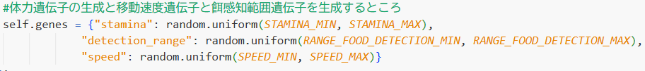
個体のパラメータ
〇遺伝子情報
・速度 : 移動速度
・視野 : 餌を発見できる範囲
・体力 : 生存条件
・遺伝子ドライブの有無
図2 : 遺伝子情報の生成コード

Slide 8
実装方法
〇遺伝的アルゴリズム
・親はランダムに選択される
・交叉は算術交叉を用いる
子＝α×親A + (1-α)×親B
・突然変異
5%程の確率で±10%の範囲でランダムに加算

Slide 9
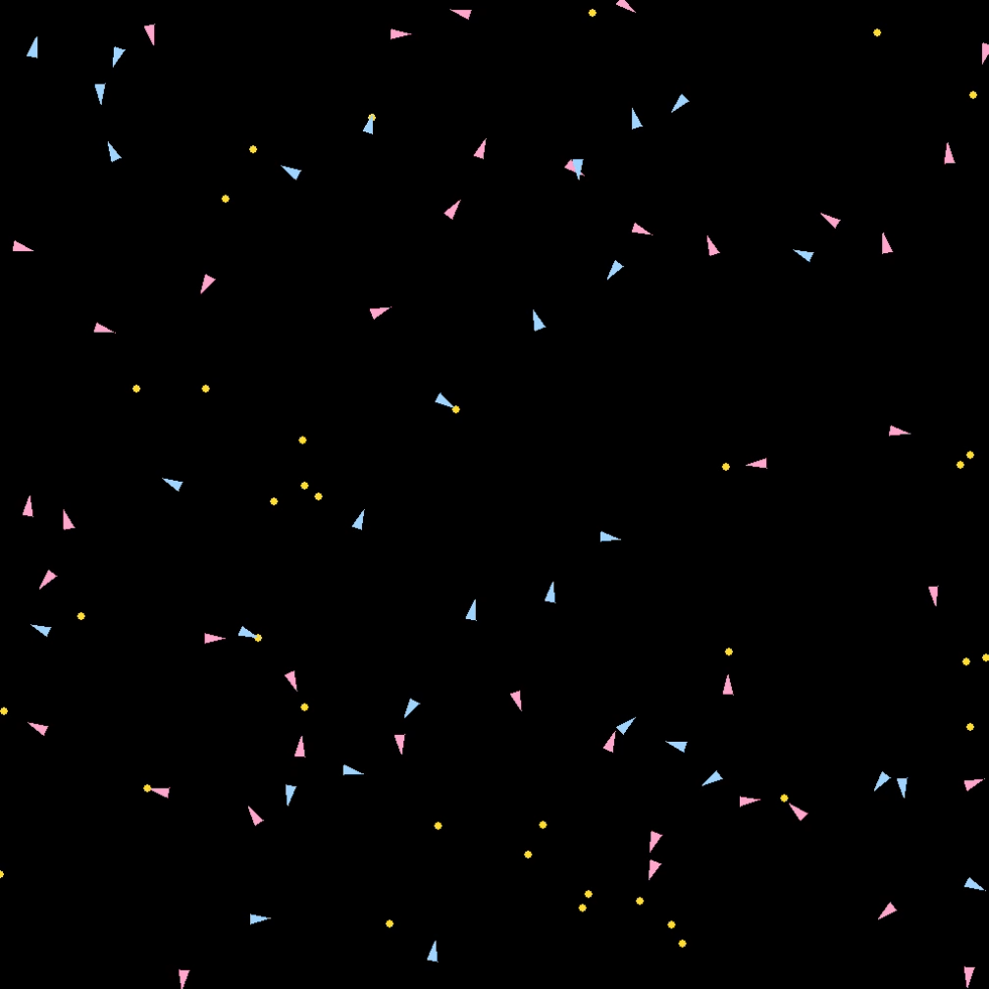
研究進捗
〇シミュレーション環境の構築
・個体、餌の配置
・遺伝子の挿入
・繁殖
・遺伝子ドライブの組み込み
・環境(気温)の概念の導入
・適応の評価
実行画面 ▲ : 個体 ● : 餌

Slide 10
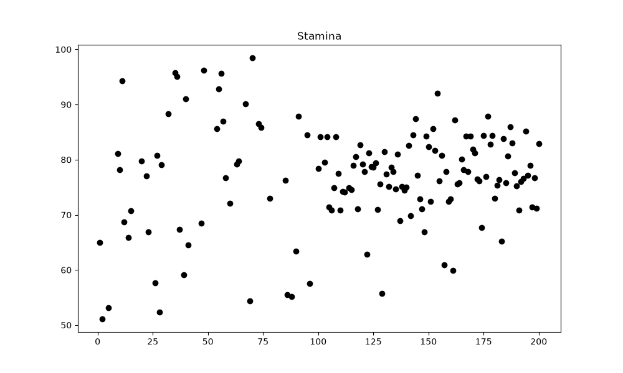
課題
〇各パラメータの調整
→個体が増えすぎるなど
〇寿命の概念を追加
→世代交代をはっきりさせる
それぞれの個体の体力量 (縦軸 : 体力, 横軸 : 個体番号)

Slide 11
まとめ
〇通常GAと遺伝子ドライブGAで環境適応の
違いを評価する
〇シミュレーション環境の実装を進めている
〇よりリアルさを追求し、評価につなげる

Slide 12
参考文献
*¹ 小林盛方 「遺伝子ドライブの安全対策」
https://x.gd/yyei1(2026/07/20)

